Slide 1
От учебного проекта к исследовательской деятельности
Сухая Ольга Андреевна, к.п.н, учитель русского языка и литературы высшей кв. категории МБОУ «Школа №20»

Slide 2
Требования ФГОС
•формирование компетенций и компетентностей в учебно-исследовательской и проектной деятельности;
•формирование навыков участия в различных формах организации учебно-исследовательской и проектной деятельности;
•овладение приемами учебного сотрудничества и социального взаимодействия со сверстниками, старшими школьниками и взрослыми в совместной учебно-исследовательской и проектной деятельности;
•организация основных направлений учебно-исследовательской и проектной деятельности обучающихся, а также организация форм учебно-исследовательской и проектной деятельности в рамках урочной и внеурочной деятельности по каждому из направлений.

Slide 3
Проектирование – это
процесс подготовки описания, необходимого для создания в заданных условиях еще несуществующего (нового) объекта, который нужно увидеть, придумать, изобрести.

Slide 4
Исследование – это
процесс научного изу­чения какого-либо объекта (предмета, явления) в целях выявления зако­номерностей возникновения, развития и преобразования его, это процесс выработки новых научных знаний, один из видов познавательной деятельности.

Slide 5
ПРОЕКТ
ИССЛЕДОВАНИЕ
Предметы и результаты многообразны (вещи, отношения, процессы и т.п.)
Цель – изготовление востребованного кем-либо продукта, обладающего потребительскими качествами.
Показатель эффективности является важным и необходимым.
Предмет и результат – научное знание, обладающее доказательностью.
Цель – поиск и нахождение решения значимой для учащегося и науки проблемы.
Показатель эффективности не имеет существенного значения.

Slide 6
Алгоритм исследования
1) постановка задачи;
2)предварительный анализ имеющейся информации, условий и методов решения задач;
3) формулировка исходной гипотезы или гипотез;
4) теоретический анализ гипотез;
5) планирование и организация эксперимента;
6) проведение эксперимента;
7) анализ и обобщение полученных результатов;
8) проверка исходных гипотез на основе полученных фактов;
9)окончательная формулировка новых фактов, закономерностей или даже законов;
10)формулирование объяснений или научных предсказаний (прогнозов, утверждений, новых постулатов и т. п.).

Slide 7
Алгоритм проектирования
1)осознание несовершенства какого-либо явления, процесса, продукта; желание сделать эти явление, процесс, продукт заново или создать новые процессы, продукты, которые изменят к лучшему условия жизни;
2) формулирование цели и задач проекта;
3) формулирование темы проекта;
4) формулирование проектной гипотезы;
5) составление плана реализации проекта по этапам и срокам, с указанием сил и средств, привлекаемых на каждом этапе, а также критериев оптимального выполнения задач каждого этапа;
6) описание (предъявление, презентация) полученного результата проекта (нового продукта, процесса и т. п.) с опорой на те критерии качества, которые были введены при постановке цели проекта;
7) рефлексия проведенной проектной деятельности как целого, оценка степени своей удовлетворенности полученным результатом, привлечение и рассмотрение оценок внешних экспертов.

Slide 8
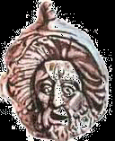
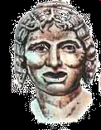
Творческий проект
Древнегреческий театр
(в рамках учебных предметов:
история и литература)
Руководители проекта:
Е.В. Конышева
О.А. Сухая
Г.Х. Хаазиева

Slide 9
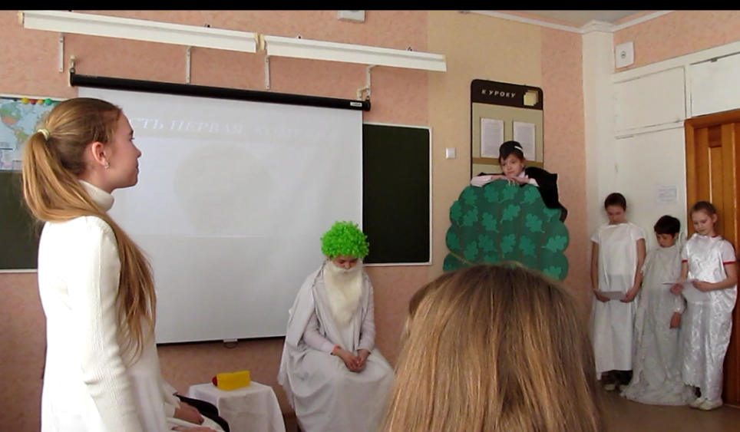

Slide 11
Темы сочинений
Верно ли, что без истинной дружбы жизнь — ничто?
Опыт учит только тех, кто на нём учится.
Побеждает в этой жизни только тот, кто победил сам себя.
Что значит поступать по чести?
Почему нужно анализировать свои ошибки?

Slide 12
«Что есть красота и почему ее обожествляют люди?» Н. Заболоцкий (по роману-эпопее Л.Н. Толстого «Война и мир»)
«Идеал Мадонны» и «идеал Содомский» в романе Ф.М. Достоевского «Преступление и наказание».
В чём заключается принцип «тайного психологизма» И.С. Тургенева? (по роману «Отцы и дети»)
«Булгаков утверждает веру среди безверия, дело среди безделия, любовь среди безлюбия, искусство в мире тщеславия» В.Я. Лакшин (по страницам романа «Мастер и Маргарита»)
Почему человек становится предателем и есть ли этому оправдание? (В. Быков, «Сотников»)

